Slide 1
CAPSTONE CONECTAPYME
Ingeniería Informática
Escuela de Informática y Telecomunicaciones
Sede Maipú
2025
Docente Instructor de la Asignatura:
Jorge Guzmán Bozo
Integrantes del Equipo:
Esteban González
Matías Lemus
Leonardo Jara

Slide 2
PROBLEMÁTICA POR RESOLVER
Actualmente, las Pymes y los nuevos emprendedores enfrentan una barrera significativa para su crecimiento: la dificultad para encontrar y conectar con distribuidores confiables que abastezcan sus negocios. Este proceso es a menudo ineficiente y fragmentado, lo que provoca una pérdida de tiempo valioso en la búsqueda de proveedores y limita la capacidad de comparar precios para optimizar costos. Como resultado, tanto Pymes como distribuidores pierden oportunidades clave para establecer relaciones comerciales estratégicas y formar alianzas a futuro.

Slide 3
SOLUCIÓN
ConectaPyme es una plataforma digital que ayuda a Pymes y distribuidores, permitiéndoles tomar el control de su cadena de abastecimiento. A través de nuestra herramienta, lo cual puede hacer lo siguiente:
Comparar precios entre múltiples distribuidores de forma rápida y sencilla.
Localizar proveedores confiables y verificados en su área.
Optimizar sus costos y mejorar radicalmente sus procesos de compra.
Para Pymes y Emprendedores (Usuario Común):
Encuentran y contactan más proveedores para sus insumos.
Comparan precios para optimizar costos y tomar mejores decisiones.
Eligen con confianza gracias a la información y reseñas de otros usuarios.
Para Distribuidores:
Acceden a nuevos clientes del segmento Pyme y emprendedor.
Exhiben sus productos y precios en una vitrina digital.
Contactan directamente a los interesados para generar nuevos negocios.

Slide 4
OBJETIVO DEL PROYECTO
Objetivo del Proyecto
Generar vínculos comerciales sólidos con distribuidoras y pymes, fortaleciendo la red de contactos.
Comparar precios en tiempo real entre distintas distribuidoras o pymes para tomar decisiones más informadas.
Ampliar las alternativas de proveedores, aumentando las posibilidades de adquisición de insumos de manera rápida y confiable.
Aumentar de manera significativa la manera en la que Pymes, Distribuidores y Emprendedores buscan socios estratégicos, nuevos insumos, etc

Slide 5
ALCANCES
Que hace el Sistema:
Poder contactar con otras pymes o distribuidoras
Mostrar información de los distribuidores
registrar usuarios
Comparar opciones
facilitar el contacto directo
Qué no hace:
No vende productos directamente (no es e-commerce solo ayuda el contacto entre pymes-distribuidor)
No gestiona inventarios (Lo maneja cada distribuidor)
No procesa pagos
No almacena información financiera
Otros Alcances futuros:
Realizar una plataforma semejante en móvil

Slide 6
PROCESOS DE NEGOCIO
Business to Business (B2B): Fomentar la colaboración directa entre pymes y distribuidoras, creando relaciones comerciales más cercanas.
Business to Consumer (B2C): Permitir que el consumidor común (Emprendedor) pueda interactuar directamente a las pymes de forma presencial o digital.
Cotización de precios: Brindar a los usuarios (Verificados o Emprendedor) la posibilidad de ver comparaciones de precios de un mismo producto, desde la opción más económica hasta la más cara, generando transparencia en el mercado.

Slide 7
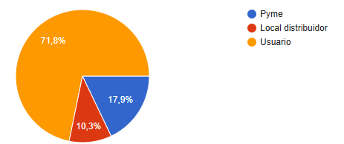
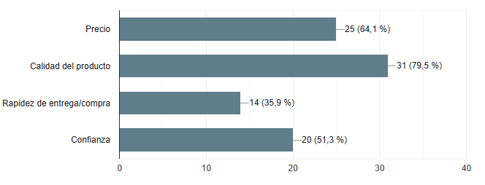
CASO DE USOS
Encuesta
Para este apartado decidimos realizar una encuesta para si nuestro proyecto era factible, para eso creamos un formulario en Google para poder recopilar la información y tener los datos para sacar nuestro indicador de éxito el cual era un mínimo de 20 y duplicamos ese número
También recopilamos los datos más importantes y sus preguntas
Eres dueño de alguna pyme, Local distribuidor o Usuario?
¿Qué factor consideras más relevante al establecer relaciones comerciales?
Resultado

Slide 8
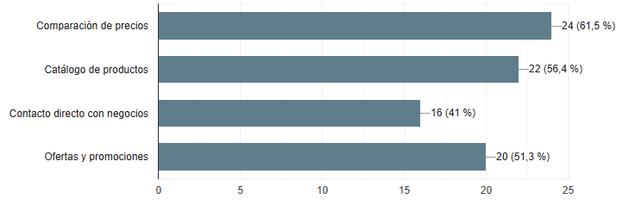
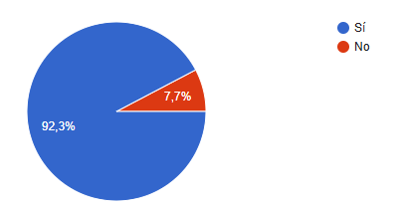
CASO DE USOS
Encuesta
¿Qué funciones valoras más en una aplicación de este tipo?
¿Estarías dispuesto a registrarte en una aplicación gratuita para conectar con más Pymes/Proveedores?
Resultado

Slide 9
LISTA DE REQUERIMIENTOS O BACKLOG
Gestión de Cuentas y Perfiles
Registro Diferenciado: Permitir el registro de tres tipos de perfiles: Pyme, Distribuidor y Usuario.
Perfiles de Empresa: Cada empresa debe poder registrar su información, incluyendo datos de contacto y ubicación geográfica.
Validación de Empresas: Implementar un sistema para validar la legitimidad de las empresas registradas.
2. Catálogo y Búsqueda
Registro de Productos: Los distribuidores deben poder registrar sus productos y actualizar sus precios.
Visualización de Empresas: Un apartado donde los usuarios puedan explorar los perfiles de las empresas.
Búsqueda con Filtros: Incluir un motor de búsqueda con filtros para encontrar Pymes o distribuidores de forma rápida.
3. Interacción y Comunicación
Mensajería Interna: Un sistema de chat para facilitar la comunicación directa entre usuarios.
Sistema de Notificaciones: Alertar a los usuarios cuando reciban nuevos mensajes.
Sistema de Reseñas: Permitir a los usuarios dejar reseñas y calificaciones sobre los productos.
4. Administración y Moderación
Panel de Administración: Un panel centralizado para que un administrador pueda gestionar todos los perfiles.
https://duocuc-team-ekalhyv5.atlassian.net/jira/software/projects/SCRUM/boards/1

Slide 10
TECNOLOGÍAS DEL DESARROLLO
Tecnologías para el desarrollo de la solución
Lenguajes de programación y frameworks
Python
Django
Javascript
Herramientas de desarrollo
GitHub
Jira
Visual Studio Code

Slide 11
GESTIÓN DEL DESARROLLO
Lista de Módulos o Artefactos de Sistema Construidos y Nivel de Completitud (Cumplido, Pendiente, Abortado)
N° | MÓDULOS Y ARTEFACTOS DEL SISTEMA | ESTADO
1 | Módulo de Categorías | Cumplido
2 | Módulo de Productos | Cumplido
3 | Módulo de Usuarios administración | Cumplido
4 | Mensajes entre usuarios | Cumplido
5 | Registro de Pymes, Distribuidores y Usuarios | Cumplido
6 | Validación de empresas | Pendiente Proyecto
7 | Portabilidad hacia nuevas franquicias | Pendiente Proyecto

Slide 12
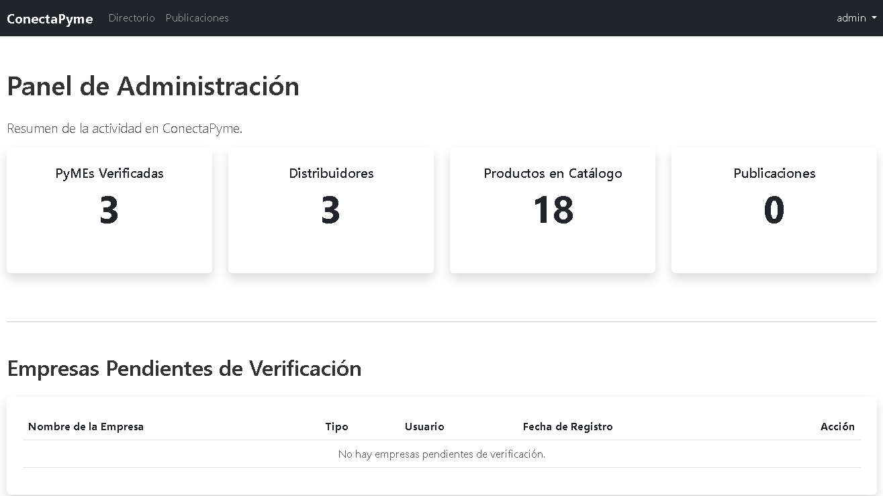
PANTALLAS O MOCK UP

Slide 13
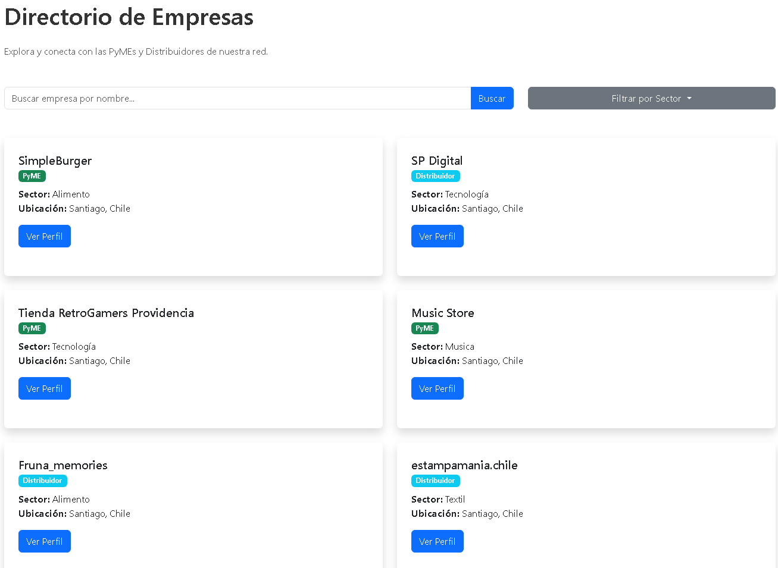

Slide 14
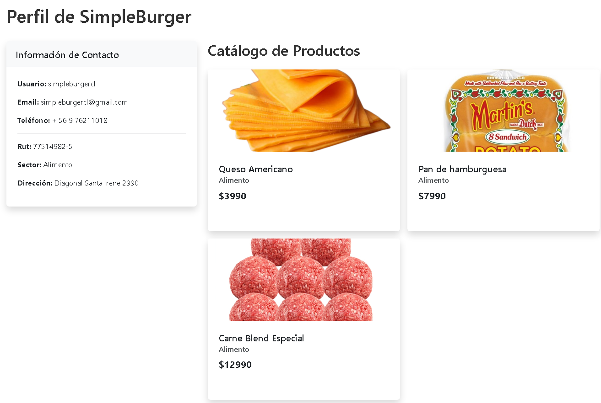

Slide 15
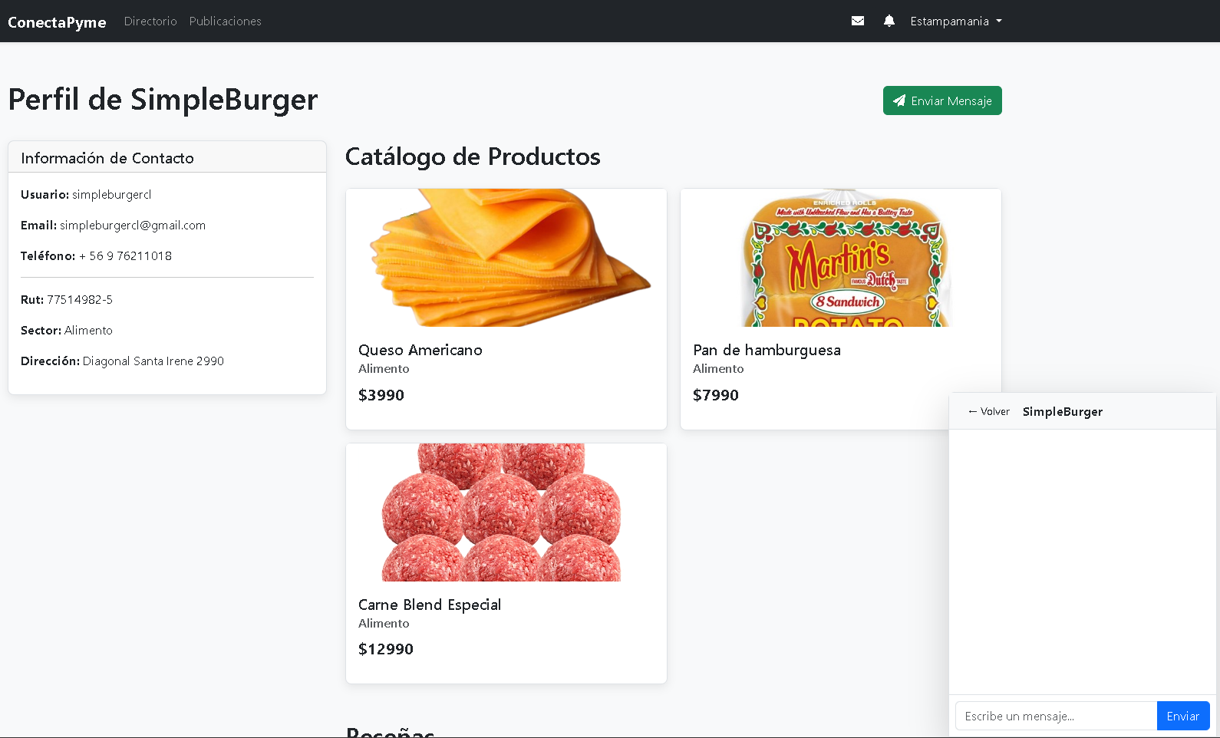

Slide 16
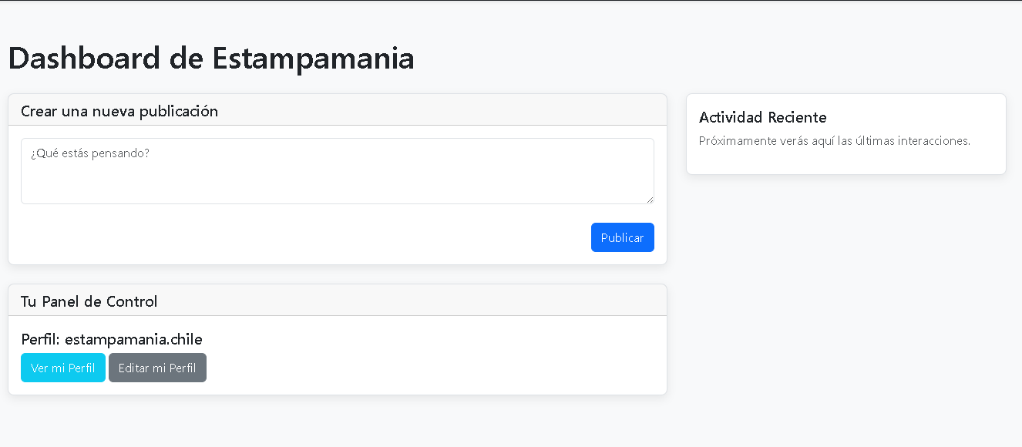

Slide 17
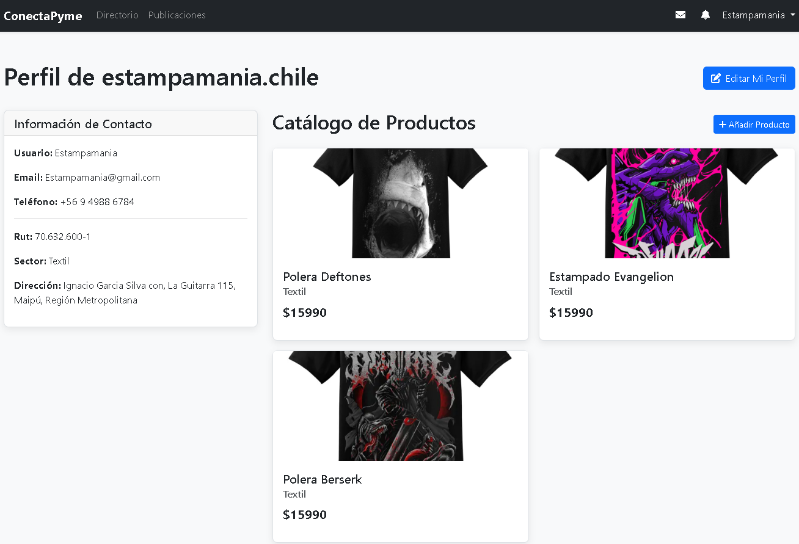


Slide 18
PORTAFOLIO DE TÍTULO NOMBRE PRODUCTO
Ingeniería Informática
Escuela de Informática y Telecomunicaciones
Sede Maipú
2024
Docente Instructor de la Asignatura:
Jorge Guzmán Bozo
Integrantes del Equipo:
Alumno 1
Alumno 2
Alumno 3

